Slide 1
MODERNISMO

Slide 2
CRISIS FINISECULAR
Finales del XIX y principios del XX
Agitación política y económica
Las transformaciones sociales
El cambio de mentalidad
La expresión cultural. La bohemia

Slide 3
INFLUENCIAS DEL MODERNISMO
PARNASIANISMO
Perfección formal, poesía sometida a la métrica, musical, sensorial, mitología clásica, escenarios exóticos, personajes bíblicos, civilizaciones antiguas…
SIMBOLISMO
Ritmo menos rígido y más psicológico, ajustado al fluir del pensamiento y lenguaje musical, símbolos, secretos, realidades ocultas, lo misterioso y onírico (Romanticismo y futuro surrealismo)…

Slide 4
CARACTERÍSTICAS
Desarrollo del irracionalismo
Mercantilización burguesa de la cultura
Espíritu utilitario y vulgaridad de la moral burguesa
Sistema político burgués
Anticolonialismo
Oposición artística
El Modernismo triunfó sobre las corrientes imperantes cuando suavizó su discurso radical inicial y se tornó más conciliador. Lo que no perdió nunca fue su sensibilidad neorromántica y el afán de lograr un arte total, que condujo a la integración en cada una de las obras, de distintas manifestaciones artísticas (música, pintura, literatura).

Slide 5
POESÍA
TEMAS
ESTILO
Evasión
Sensualidad y erotismo
Mujer
Mitología
Crisis espiritual
Cosmopolitismo
Interés por personajes enfrentados a la burguesía
Recursos fonéticos
Léxico elevado
Sintaxis impreisonista
Doble adjetivación
Sinestesisa
Empleo de símbolos
Métrica

Slide 6
Rubén Darío y Juan R. Jiménez
EL CISNE
Fue en una hora divina para el género humano.
El cisne antes sólo cantaba para morir.
Cuando se oyó el acento del cisne wagneriano
fue en medio de una aurora, fue para revivir.
Sobre las tempestades del humano océano
se oye el canto del Cisne; no se cesa de oír,
dominando el martillo del viejo Thor germano
o las trompas que cantan la espada de Argantir.
¡Oh Cisne! ¡Oh sacro pájaro! Si antes la blanca Helena
del huevo azul de Leda brotó de gracia llena,
siendo de la Hermosura la princesa inmortal,
bajo tus blancas alas la nueva Poesía
concibe en una gloria de luz y de armonía
la Helena eterna y pura que encarna el ideal.
Rubén Darío, Prosas Profanas
EL VIAJE DEFINITIVO
Y yo me iré. Y se quedarán los pájaros cantando;
y se quedará mi huerto con su verde árbol,
y con su pozo blanco.
Todas las tardes el cielo será azul y plácido;
y tocarán, como esta tarde están tocando,
las campanas del campanario.
Se morirán aquellos que me amaron;
y el pueblo se hará nuevo cada año;
y en el rincón de aquel mi huerto florido y encalado,
mi espíritu errará, nostálgico.
Y yo me iré; y estaré solo, sin hogar, sin árbol
verde, sin pozo blanco,
sin cielo azul y plácido...
Y se quedarán los pájaros cantando.
Juan Ramón Jiménez, El viaje definitivo

Slide 7
GENERACIÓN DEL 98

Slide 8
CAMBIO DE SIGLO.
COLAPSO Y REGENARACIONISMO
La pérdida de las últimas colonias
Los síntomas de la “infección general”:
Atraso económico, educativo y político.
El espíritu regeneracionista en el cambio de siglo:
Regeneracionismo: modernizar el país y la educación, superar los traumas nacionales.
Sin embargo: resistencia conservadora, conflictividad obrera y auge de los nacionalismos
La búsqueda de Europa

Slide 9
GENERACIÓN DEL 98
El espíritu de desánimo que asolaba el país ante la pérdida de las colonias, impulsó a los intelectuales españoles, entre ellos a los escritores de la generación del 98, a expresar su angustia y a evocar los valores más representativos de España.
“Grupo de los tres”: Azorín, Pío Baroja y R. de Maeztu. (Azorín en Clásicos y modernos, 1.913). Compartían inquietudes y actitudes de protesta, además de preocupación por la situación de España.
Los tres: manifiesto en 1901 denunciando situación. Se incluyeron: Unamuno, Valle-Inclán y A. Machado.
La denominación Generación del 98 ha sido muy cuestionada, pero se encuentran puntos en común en algunas de sus obras.

Slide 10
CARACTERÍSTICAS
Fechas de nacimiento muy cercanas.
Relación entre los componentes.
Suceso generacional del desastre del 98.
Preocupación por el problema de España.
Temas recurrentes.
Inquietudes literarias comunes.
Estilo basado en un lenguaje natural y sobrio.
Ensayo moderno.
NB: Estos rasgos no se cumplen de manera generalizada, es un “problema” el planteamiento de este grupo como generación.

Slide 11
TEMAS
El tema de ESPAÑA: reflexión sobre la situación del país e influencia de ideas propias del regeneracionismo, socialismo y krausismo.
El PAISAJE CASTELLANO: punto de partida para las reflexiones y para “condensar” los rasgos pertenecientes al país.
REFLEXIÓN EXISTENCIAL: voluntad, sentido de la vida, muerte, paso del tiempo, existencia o inexistencia de Dios…

Slide 12
RASGOS FORMALES
Renovación del lenguaje literario: sobriedad y naturalidad. Arcaísmos, eliminación de lo superfluo, referentes tradicionales y nuevos.
Innovación del género novelístico: Las ideas más importantes que la acción.
Revitalización del ensayo: Ángel Ganivet, Ramiro de Maeztu, Miguel de Unamuno o Azorín.

Slide 13
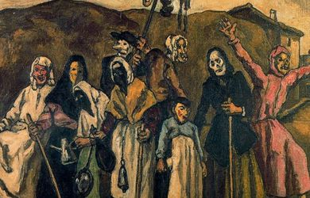
IMPRESIONISMO - EXPRESIONISMO
El entierro de la sardina (Máscaras en las afueras) – J. G. SOLANA

Slide 14
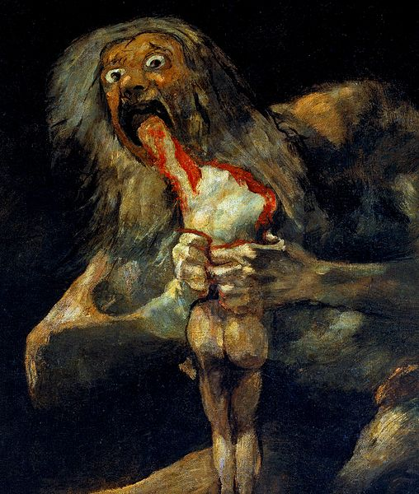
IMPRESIONISMO - EXPRESIONISMO
Saturno devorando a su hijo - GOYA

Slide 15
Antonio Machado (Lírica)
Unamuno (Narrativa)
Sevilla, 1875
Académico,1927
Collioure, febrero de 1939
Características: Influencia romántica, perspectiva crítica ante el problema de España y uso de simbología.
Temas: Paso del tiempo, Castilla, España nueva, interés por el paisaje, amor, sueños, personas sin historia, escepticismo religioso,…
Estilo: Variedad de estrofas, lenguaje poético depurado y “adj definidor”.
Obra: Soledades, Campos de Castilla, Nuevas canciones,…
Bilbao, 1864
Salamanca, 1936
Nivolas: Concebía la vida como una lucha, como una agonía en busca de una paz que nunca se encuentra.
  Personajes: agonistas (sentimiento trágico de la vida).
  Escaso interés espacial y temporal (obras abstractas).
  Importancia de los diálogos.
Ensayos: Preocupación por España, intrahistoria, reflexiones sobre Dios y la muerte, medita sobre el pasado y el futuro.
Obra:
  Novelas: Niebla, San Manuel Bueno Mártir, La tía Tula,…
  Ensayos: Del sentimiento trágico de la vida, En torno al casticismo, Vida de Don Quijote y Sancho,…

Slide 16
Teatro comercial
Teatro renovador
Este tipo de teatro estaba destinado a sastifacer la demanda de entretenimiento por parte del público burgués. Teatro costumbrista, cómico o melodramático, que evita los conflictos ideológicos y continúa con la tendencia dramática tradicional en la que abundan ambientes cuidados al detalle puestas en escena realistas.
Comedia burguesa o de salón:
Jacinto Benavente
Teatro poético en verso:
Eduardo Marquina
Francisco Villaespesa
Teatro cómico:
Carlos Arniches
Pedro Muñoz Seca
los hermanos Álvarez Quintero
La renovación que triunfaba en la narrativa y la lírica que huía del realismo de la etapa anterior, no llegaba con la misma fuerza al género dramático, pues perduraba la tendencia realista y las representaciones con estética y transfondo romántico. Primeros intentos: Unamuno y Valle-Inclán. Nunca gozaron de aceptación, sí más tarde.
Ramón María del Valle-Inclán:
  Teatro poético
  Teatro de ambiente rural y mítico
  Farsas
  Esperpentos: Luces de bohemia
  Esperpento: deformación grotesca de la realidad aunque se puede interpretar como el fiel reflejo de una realidad imperfecta. Espejos en fachada de un bar en el callejón del gato, Madrid. Imagen deformada: caricatura.

Slide 17
RAMÓN MARÍA DEL VALLE-INCLÁN
Villanueva de Arosa (Pontevedra), 1866
Santiago de Compostela, 1936
Comienza cerca de la estética modernista, pero su estilo va evolucionando, de manera que atraviesa por varias etapas paralelas a sus cambios ideológicos:
  Etapa de las sonatas
  Entre las sonatas y los esperpentos
  Etapa esperpéntica
Temas en narrativa: cambian y evolucionan, ya que sus ideas maduran o se adaptan a la nueva realidad.
  El amor refinado (en sus principios)
  La muerte y la religión
  La España rural, Galicia (leyendas y tradiciones que conviven con la brutalidad y abuso de poder)
  Hechos históricos
Obras narrativas en las que se manifiesta el rechazo al realismo tradicional y muestra su capacidad renovadora:
Sonatas, La guerra carlista, Tirano Banderas y El ruedo ibérico.

Slide 18
http://www.elpais.com/articulo/madrid/callejon/Gato/elpepiespmad/20080220elpmad_15/Tes

